Slide 1

Internet of DevOps
(IoD)
Redes de Computadores - Trabalho Prático Nº1 (2022/2023)
Simão Cunha, Duarte Leitão, Diogo Barros
a93262, a100550, a100600
1

Slide 2
Motivação e contextualização do problema
A crescente conectividade, a importância da funcionalidade definida por software e a presença do software resultam numa sociedade que está cada vez mais dependente de dispositivos inteligentes que formem sistemas interconectados
O projeto de IoD, criado pela associação CELTIC-NEXT, visa abordar os problemas de grandes organizações na aplicação de metodologias e tecnologias de Integração Contínua
É necessário aprimorar a automatização, ferramentas de visualização do ciclo de vida, suporte para feedback contínuo do desenvolvedor sobre a qualidade do software e análise de Big Data dos processos de desenvolvimento de software
Internet of DevOps (IoD)
2

Slide 3

Objetivos do projeto
Aumentar a automatização da integração, teste, deployment e operação de software
Utilização de ciclos de feedback imediato entre todas as partes
Agregar dados de engenharia integrados e visualizá-los ao longo do ciclo de vida do produto
Retirado de http://iod-project.eu/ (fev. 2023)
Internet of DevOps (IoD)
3

Slide 4
Arquitetura do projeto
Problem Owners: principalmente grandes empresas, envolvidas no desenvolvimento de CPS (Cyber-Physical Systems), que procuram soluções para problemas relacionados com as suas metodologias de DevOps
Solution Providers: geralmente pequenas ou médias empresas, são responsáveis por encontrar uma solução para o problema dos Problem Owners
Knowledge Providers: geralmente universidades ou empresas de consultoria que colaboram com os Solution Providers, fornecendo conhecimento e partilhando as suas perspetivas sobre as soluções em desenvolvimento
Internet of DevOps (IoD)
4

Slide 5
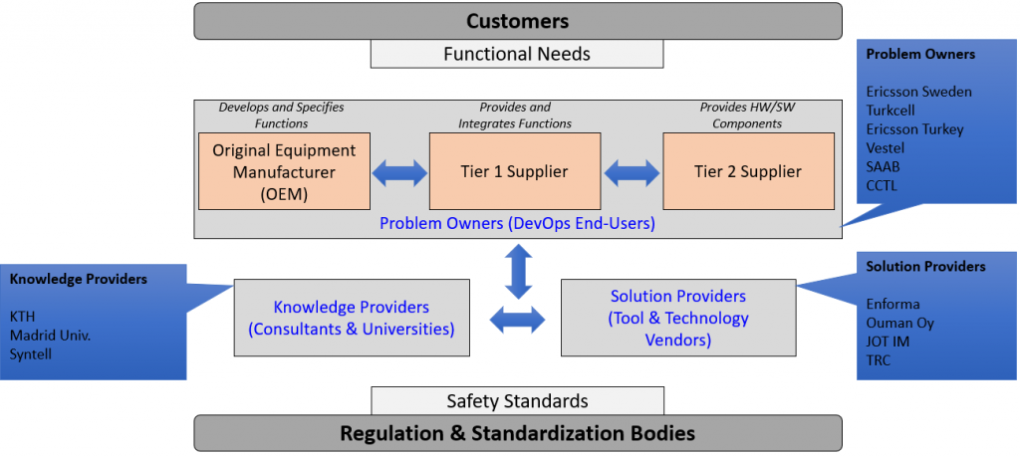
Arquitetura do projeto
Retirado de http://iod-project.eu/consortium/ (fev. 2023)
Internet of DevOps (IoD)
5

Slide 6
Áreas de foco
Indústria aeroespacial e defesa
Consumo eletrónico
Telecomunicações
Marketing digital
Internet of DevOps (IoD)
6

Slide 7
Indústria aeroespacial e defesa
Necessidade de interligação de recursos através da rede
Gestão de recursos à distância da forma mais rápida possível
Lidar contra ameaças ao recurso
Problem Owner: SAAB (https://www.saab.com/)
Internet of DevOps (IoD)
7

Slide 8
Consumo eletrónico
Gerir níveis de satisfação dos end-users através de soluções para agradá-los
Problem Owner: Vestel (https://vestelinternational.com/en/)
Internet of DevOps (IoD)
8

Slide 9
Telecomunicações
Competição entre empresas deste ramo
Uso crescente de plataformas de virtualização
Telecomunicações baseadas em SDN (Software-Defined Networking)
Problem Owner: Ericsson (https://www.ericsson.com/en) e Turkcell Teknoloji (http://www.turkcellteknoloji.com.tr/)
Internet of DevOps (IoD)
9

Slide 10
Marketing digital
Marketing digital em detrimento de marketing tradicional
Necessidade de automatização de advertisement
Problem Owner: JOT-IM (https://www.jot-im.com/)
Internet of DevOps (IoD)
10

Slide 11
Conclusões
Desenvolvimento software de forma rápida, segura e escalável
Empresas devem investir em ferramentas e competências
Empresas devem garantir segurança nas suas infraestruturas IoT
Internet of DevOps (IoD)
11

